Slide 1
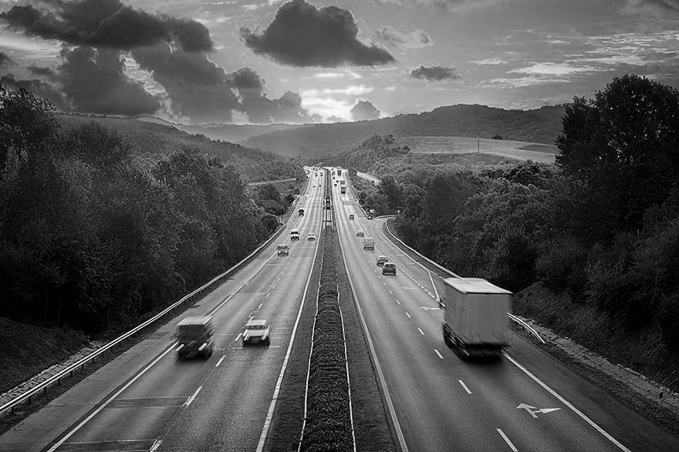
SEGURANÇA NA
ESTRADA SETOR VIARIO
MODULO 1

Slide 2
ONDE ESTAMOS?
CADASTRO DO MOTORISTA
CONCORDANCIA DE CONTRATO
CHECK LIST DOS VEICULOS
INTEGRAÇÃO DE SEGURANÇA
INTEGRAÇÃO DO GR
APRESENTAÇÃO PARA OPERAÇÃO

Slide 3
RESUMO DO MATERIAL
ESTATISTICAS DE ACIDENTES
TIPO DE ACIDENTES
GRUPO DE CAUSAS DOS ACIDENTES
COMO EVITAR OS ACIDENTES
MANUAL DO MOTORISTA

Slide 4
DADOS E ESTATÍSTICAS
MORTES POR ANO NO BRASIL
BRASIL
O Brasil registra cerca de 47 mil mortes no trânsito por ano – 400 mil pessoas ficam com algum tipo de sequela. O custo com acidentes é de R$ 56 bilhões, segundo levantamento do Observatório Nacional de Segurança Viária. Com esse dinheiro seria possível construir 28 mil escolas ou 1.800 hospitais.
A região que lidera o ranking de óbitos no trânsito no Brasil, em números absolutos, é a Sudeste, com 16.133 vítimas fatais. Em seguida aparecem, nesta ordem, Nordeste (13.522), Sul (7.653), Centro-Oeste (4.587) e Norte (3.794).
47 MIL/ANO
(1 óbito a cada 12min)

Slide 5
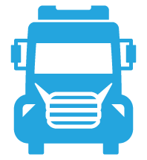
DADOS E ESTATÍSTICAS
ACIDENTES COM CAMINHÕES
CAMINHÕES ESTÃO ENVOLVIDOS EM 24% DOS ACIDENTES COM MORTE
De acordo com os dados, do total de 10.327 mortes no trânsito, 2.547 tiveram envolvimento de pelo menos um caminhão, o que representa 24% das vítimas fatais. Em 60,6% dos casos, a causa foi colisão frontal ou traseira.

Slide 6
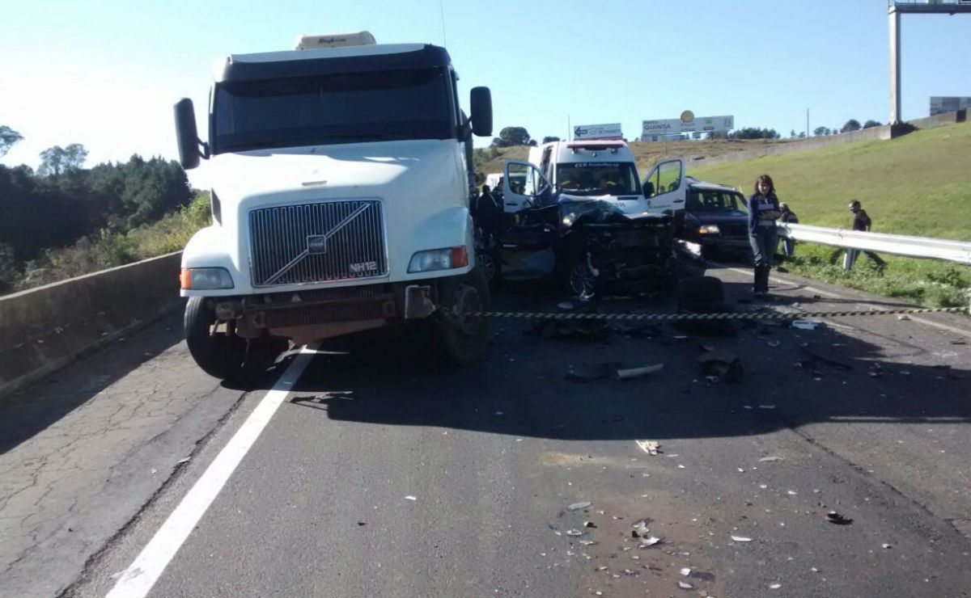
ACIDENTES
As mortes no trânsito no Brasil superou de longe o número de mortes de soldados americanos em 16 anos da Guerra do Vietnã (de 1959 a 1975). Naquela época, foram 58 mil falecimentos em combate contra mais de 80 mil vidas ceifadas no trânsito do Brasil em apenas dois anos.
CENÁRIO ATUAL
A insegurança no trânsito é um problema mundial crescente e alarmante. Ainda que muitos países se esforcem para reduzir a quantidade de acidentes, eles são hoje uma das maiores causas de óbitos no mundo, tirando a vida de mais de 1,3 milhão de pessoas por ano, são 3.400 pessoas por dia.
.

Slide 7
ACIDENTES
POR TIPO DE RODOVIA
A maioria dos acidentes com envolvimento de caminhões no período de 2007 a 2018 ocorre em pista simples (66,4%), onde se concentram também 80,2% dos óbitos.
60%
29%
4%
SIMPLES
DUPLA
MULTIPLA

Slide 8
RODOVIA MAIS PERIGOSAS
Ainda em relação ao total de rodovias existentes no país, 20 delas concentram 76,4% das mortes ocorridas em acidentes com vítimas envolvendo caminhões no período acumulado.
15%
14%
6%
BR-116
BR-101
BR153

Slide 9
BBM SETOR VIARIO
ACIDENTES POR COLISÕES
MODULO 2

Slide 10
ACIDENTES
DE TRÂNSITO
As três principais causas dos acidentes de trânsito podem ser agrupadas em
90%
6%
4%
FATOR
HUMANO
FATOR VIA
FATOR VEÍCULO

Slide 11
COLISÃO COM O VEÍCULO DA FRENTE
O que é e como evitar uma colisão com o veículo da frente?
O que é | Como evitar
É quando o veículo bate no veículo logo à sua frente, que circula na mesma direção e sentido. | Manter a distância de seguimento de 8 segundos em relação ao veículo da frente. Observar o trânsito à frente do veículo que o precede, para se antecipar a qualquer situação de perigo que possa levá-lo a frear bruscamente. Ficar atento aos sinais emitidos por esse veículo da frente para saber se vai parar, mudar de direção ou realizar alguma manobra.
[FATOR ESTRUTURAL

Slide 12
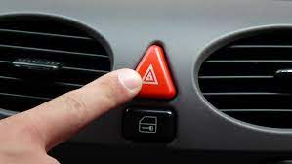
COLISÃO VEICULOS DE TRÁS
O que é e como evitar uma colisão com o veículo de trás?
O que é | Como evitar
É quando o veículo atrás de você bate na traseira do seu carro. | Não parar bruscamente é a principal regra. Se você frear de forma repentina e inesperada, as chances de alguém colidir na sua traseira são bem grandes. Definir o trajeto e sinalizar com antecedência, indicando com sinal de braço e luz de seta mudanças de direção. Facilitar a ultrapassagem, sempre que possível.
[FATOR ESTRUTURAL

Slide 13
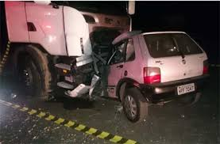
COLISÃO FRONTAL
O que é como evitar uma colisão frente com frente?
O que é | Como evitar
É quando 2 veículos colidem de frente. A força do impacto corresponde à soma das velocidades dos 2 veículos. Ou seja, se ambos estiverem a 80 km/hora, o impacto será de 160 km/hora, por isso suas consequências são tão graves. Acontecem geralmente por causa de ultrapassagens mal planejadas ou realizadas em locais proibidos. | Ultrapassar com segurança, somente em condições de boa visibilidade e onde for permitido. Entrar nas curvas com velocidade moderada, seguindo a trajetória do raio da curva. Respeitar os limites de velocidade e demais condições da via.
[FATOR ESTRUTURAL

Slide 14
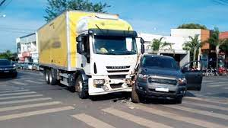
COLISÃO NO CRUZAMENTO
O que é e como evitar uma colisão no cruzamento?
O que é | Como evitar
É o tipo mais comum de colisão. Cerca de ⅓ (um terço) dos acidentes de trânsito acontece em cruzamentos. | Reduzir a velocidade ao transpor o cruzamento, mesmo se a preferência for sua. Manter o pé apoiado no pedal de freio para eliminar o tempo de reação. Olhar para os dois lados, primeiro para a esquerda e depois para a direita.
[FATOR ESTRUTURAL

Slide 15
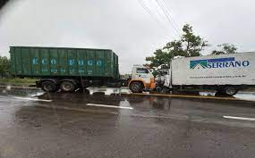
COLISÃO EM ULTRAPASSAGEM
O que é | Como evitar
É uma das principais causas de acidentes em rodovias de mão dupla. Colisões na ultrapassagem geralmente estão relacionadas à falta de avaliação correta de espaço e tempo necessários para realizar manobra. | Ultrapassar somente em locais permitidos, com condições de segurança, espaço e visibilidade. Verificar pelos retrovisores como está o tráfego atrás do veículo para conferir se há outro veículo realizando ultrapassagem. Sinalizar com a luz de seta a intenção de ultrapassagem. Manter distância lateral de segurança. Jamais ultrapassar em curvas, túneis, viadutos, aclives, lombadas e cruzamentos. Ao ser ultrapassado, facilitar a ultrapassagem, mantendo-se à direita e reduzindo a velocidade. Ao ser ultrapassado, sinalizar para o outro condutor se há ou não condições para a ultrapassagem.
O que é e como evitar uma colisão na ultrapassagem?
[FATOR ESTRUTURAL

Slide 16
COLISÃO MISTERIOSA
O que é e como evitar uma colisão misteriosa?
O que é | Como evitar
É chamada de colisão misteriosa acidentes comcausa desconhecida, envolvendo apenas um veículo. É sempre um acidente grave, em geral com vítimas fatais ou gravemente feridas. Quando o condutor sobrevive, geralmente não consegue se lembrar de como aconteceu o acidente. | A perícia levanta hipóteses para os motivos do acidente, mas não é possível comprovar o que realmente causou a colisão.
[FATOR ESTRUTURAL

Slide 17
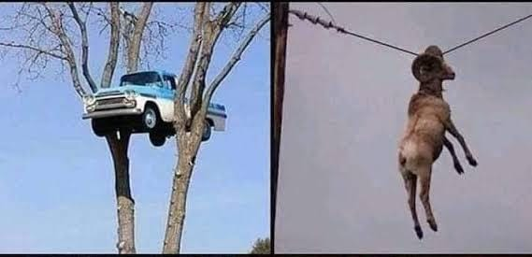
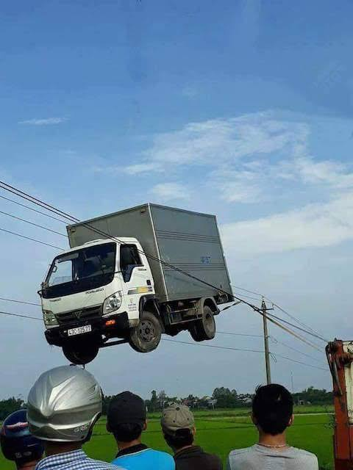
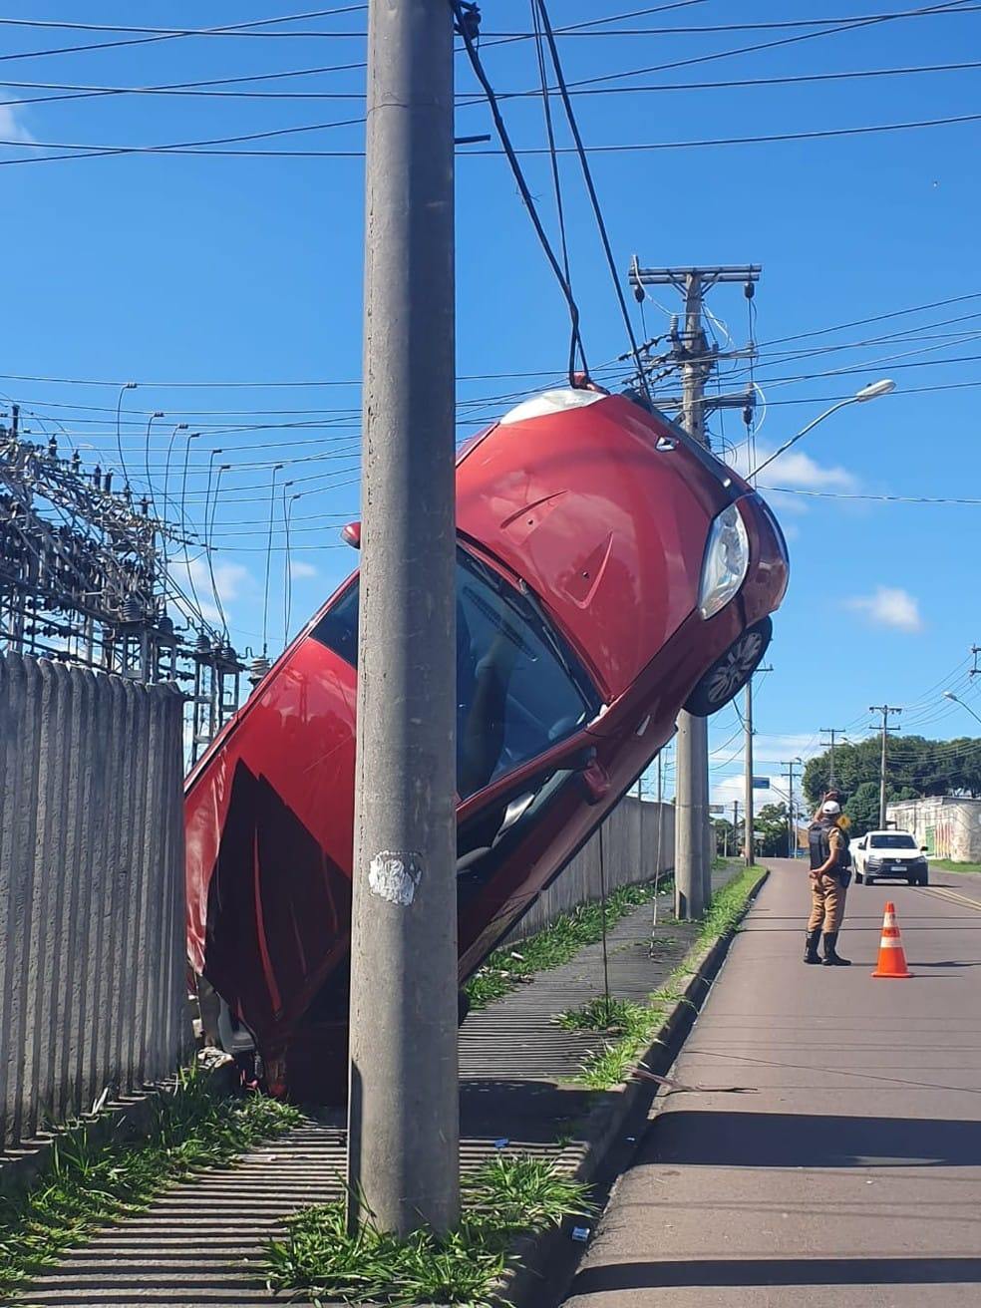
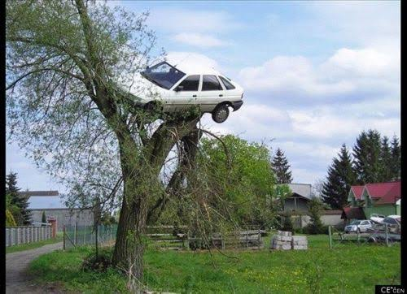
COLISÃO MISTERIOSA
[FATOR ESTRUTURAL

Slide 18
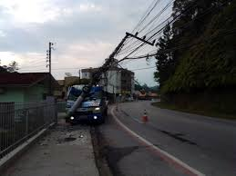
COLISÃO OBEJETOS FIXOS
O que é e como evitar uma colisão com objetos fixos?
O que é | Como evitar
É quando o veículo colide com um objeto fixo, como poste de iluminação, canteiro central, árvore, muro, barranco, caçamba, entre outros. | Na maioria das vezes a culpa é exclusiva do condutor. As causas mais comuns são: Falta de atenção. Excesso de velocidade. Sono ou consumo de álcool.
[FATOR ESTRUTURAL

Slide 19
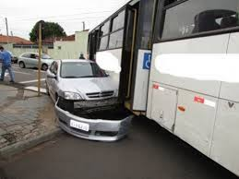
ABALROAMENTO
O que é e como evitar um abalroamento?
O que é | Como evitar
O abalroamento é uma colisão leve nas laterais dos veículos. Em geral acontece em cruzamentos ou devido a manobras inesperadas. As conversões à esquerda são a causa da maioria dos abalroamentos. Nos cruzamentos, as causas mais comuns são falta de visibilidade ou desconhecimento das preferências. | Respeitar a distância lateral de segurança (1,5 m). Realizar as conversões dentro da sua mão direcional. Redobrar a atenção ao se aproximar de cruzamentos.
[FATOR ESTRUTURAL

Slide 20
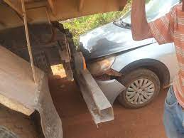
COLISÃO MANOBRAS DE RÉ
O que é | Como evitar
A marcha a ré é uma manobra que deve ser evitada, pois o campo de visão do condutor é limitado. Não é possível ver objetos de pequeno porte que estiverem atrás do veículo. É proibido andar por longos trechos em marcha ré. Ela deve ser usada apenas para pequenas manobras. | Não realizar a manobra em esquinas. Evitar sair de garagens e estacionamentos de marcha ré. Realizar a manobra em velocidade reduzida. Virar a cabeça para os dois lados durante a manobra. Verificar se existem crianças nas proximidades do veículo. Veículos de grande porte só devem executar a manobra com auxílio de alguém.
O que é e como evitar uma colisão nas manobras de marcha ré?
[FATOR ESTRUTURAL

Slide 21
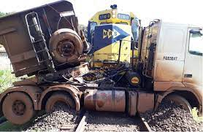
COLISÃO PASSAGEM DE NIVEL
O que é e como evitar uma colisão nas passagens de nível?
O que é | Como evitar
Colisões em passagens de níveis (cruzamento com linha férrea) envolvendo carro e trem são graves, especialmente para os ocupantes do veículo. | Antes de transpor uma passagem de nível, o condutor tem o dever de sempre parar, olhar e escutar. Jamais atravessar se os sinais estiverem fechados. Reduzir a marcha e não mudá-la durante a transposição da ferrovia, para não correr o risco do carro engasgar e morrer.
[FATOR ESTRUTURAL

Slide 22
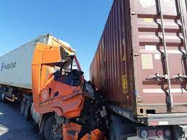
COLISÃO COM VEICULOS PESADOS
O que é | Como evitar
Veículos de grande porte, como caminhões e ônibus, têm campo de visão e capacidade de realizar manobras mais limitados. Em geral, acidentes envolvendo veículos pesados e veículos de pequeno porte acontecem por causa da impaciência do condutor em aguardar o momento certo para a ultrapassagem. | Respeitar as distâncias de segurança. Em pista molhada e na chuva, é recomendado aumentar a distância de seguimento para 4 segundos. Ser paciente e aguardar a oportunidade ideal para a ultrapassagem. O condutor deve manter seu veículo no campo de visão do motorista do veículo de grande porte.
O que é e como evitar uma colisão com veículos pesados?
[FATOR ESTRUTURAL

Slide 23
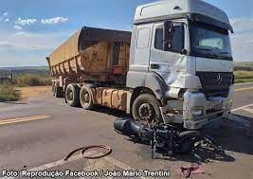
COLISÃO COM MOTOCICLETAS
O que é e como evitar uma colisão com motocicletas?
O que é | Como evitar
Condutores de motocicletas são mais expostos aos danos causados por acidentes. Lembre-se de que os veículos de maior porte são responsáveis pela segurança dos menores. | Aumentar a distância de seguimento. Não disputar espaço com motociclista, dando a preferência de passagem. Antes de trocar de faixa, olhar com muita atenção, movimentando a cabeça para compensar os pontos cegos.
[FATOR ESTRUTURAL

Slide 24
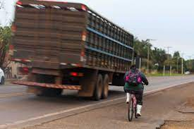
COLISÃO COM CICLISTAS
O que é e como evitar uma colisão com ciclistas?
O que é | Como evitar
Deve ser aplicada a regra da responsabilidade hierárquica, ou seja, os veículos motorizados são responsáveis pela segurança dos não motorizados. | Respeitar a distância lateral de segurança (1,5 m). Manter o ciclista sempre em seu campo de visão, evitando ou compensando os pontos cegos.
[FATOR ESTRUTURAL

Slide 25
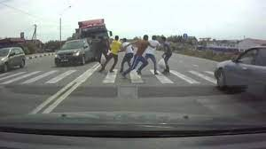
COLISÃO COM PEDESTRES
O que é e como evitar uma colisão com pedestres?
O que é | Como evitar
A colisão com pedestre é chamada de atropelamento. Como determina o CTB, o pedestre tem preferência no trânsito e todos os veículos são responsáveis pela sua segurança. | Nunca apressar o pedestre durante a travessia, mesmo se o semáforo abrir a favor dos veículos. Transitar em velocidade compatível em locais onde há maior circulação de pedestres, como em escolas e cruzamentos.
[FATOR ESTRUTURAL

Slide 26
BBM SETOR VIARIO
TOMBAMENTO/CAPOTAMENTO
MODULO 3

Slide 27
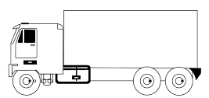
TOMBAMENTO/CAPOTAMENTO
O tombamento de caminhão é um dos acidentes de trânsito que mais preocupam gestores de frota de todos os segmentos, principalmente os que trabalham com transporte de cargas de maior risco, como madeira, combustíveis e minério, por exemplo.
O tombamento ocorre pelos seguintes fatores:
Excessos de velocidade.
Excesso de jornada.
Falha na distribuição da carga e má amarração.
Manobra brusca.
Falha mecânica.
[FATOR ESTRUTURAL

Slide 28
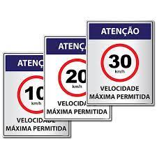
EXCESSO DE VELOCIDADE
Uma das principais causas de tombamento de caminhão, sem dúvida, é o excesso de velocidade. Muitas dessas ocorrências em estradas estão relacionadas a esse fator. Por isso, é por ele que vamos iniciar!
Na prática, o que acontece é que o caminhão, devido ao seu peso e tamanho, apresenta um comportamento bastante específico em curvas, especialmente quando se trata de um veículo articulado e/ou que possui uma carroceria mais elevada. Essas características, por si só, já tornam a condução mais difícil em curvas, exigindo do motorista muita cautela.
No entanto, quando em alta velocidade, a situação fica ainda mais complicada. Ao entrar em uma curva muito rápido com o caminhão, o natural é que o seu peso se desloque para fora da curva, puxando o pesado. Em curvas muito acentuadas, o veículo pode não suportar a variação de peso e tombar.
A dica para evitar esse incidente é simples: reduza a velocidade antes de fazer curvas. Além disso, considerando o peso e altura da carga, é necessário entrar ainda mais devagar, já que o comportamento do caminhão, nessas condições, pode ser ainda mais anormal
Excesso de velocidade nas curvas acentuadas.
[FATOR ESTRUTURAL

Slide 29
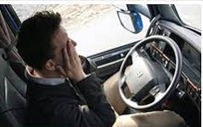
EXCESSO DE JORNADA MOTORISTAS AUTONOMOS
Excesso de jornada afeta as condições fisiológicas.
A Lei nº 13.103/2015, conhecida como “Lei do Motorista” ou “Lei dos Caminhoneiros”, é a principal fonte de informações que dispõe sobre os deveres e as obrigações dos motoristas autônomos, caminhoneiros e demais profissionais da área. Essa nova lei alterou diversos dispositivos da Consolidação das Leis Trabalhistas – CLT, do Código de Trânsito Brasileiro e da norma que tratava anteriormente do assunto, a Lei nº 12.619/12.
Publicada no ano de 2015, ela foi editada com o intuito de melhorar as condições de trabalho para os profissionais e aumentar a segurança nas estradas. Para alcançar esse objetivo, ela trouxe mudanças na jornada de trabalho, no tempo de direção, descanso e diversas outras disposições.
[FATOR ESTRUTURAL

Slide 30
DISTRIBUIÇÃO DE CARGA
Falha na distribuição da carga e má amarração.
O transporte de qualquer carga representa riscos, por ser atividade perigosa, onde o próprio perigo é o do transporte de cargas. O risco decorrente dessa atividade perigosa de modo geral pode ser representada pela queda da própria carga ou do veículo transportador, atingindo a carga, o veículo, pessoas, o patrimônio dessas, enfim, causando uma série de transtornos, como por exemplo a interdição de pistas pelo tombamento de veículos ou o deslocamento de passarelas sobre rodovias, em função do excesso de altura da carga. A movimentação de cargas também é diversificada, podendo ser manual, através de equipamentos ou sistemas, como esteiras, ou formas distintas
[FATOR ESTRUTURAL

Slide 31
BBM SETOR VIARIO
DIRETRIZES DA BBM LOGISTICA

Slide 32
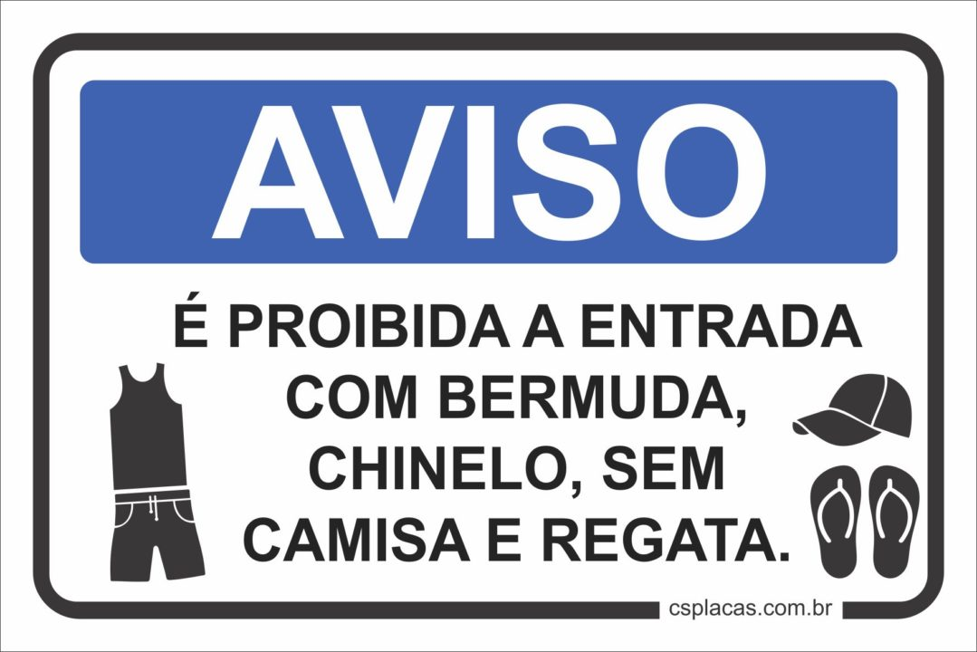
REGRAS BBM LOGISTICA
Prezados MOTORISTAS, informamos que a partir do dia 30/04/2022, será PROIBIDO o acesso às dependências das unidades do Grupo BBM e a realização de viagens com ACOMPANHANTES (ajudantes, familiares e afins). Para motoristas das Operações de Coleta e Entrega, somente ajudantes liberados na Gerenciadora de Risco.
Reiteramos ainda que de acordo com o item 6.1.7.1, da PL-SPT-001 (Política de Segurança Patrimonial), NÃO SERÁ PERMITIDO o acesso e a circulação de motoristas nas Portarias, Terminal de carga e pátio, usando BONÉ, BERMUDA (que não faça parte do uniforme), CHINELO, BLUSA REGATA ou de AGREMIAÇÃO ESPORTIVA ou sem CAMISA.
O uso deste tipo de vestimenta fica autorizado apenas nos ambientes de descanso do motorista, ou dentro da cabine de seus respectivos veículos, EXCETO nas áreas e ambientes compartilhados (Refeitórios, Áreas administrativas, Portarias etc.).
Agradecemos sua atenção e colaboração.
[FATOR ESTRUTURAL

Slide 33
ITENS OBRIGATORIOS ANTES DA VIAGEM
DIREÇÃO DEFENSIVA DEFINIÇÃO: É dirigir de modo a evitar acidentes de trânsito apesar das ações incorretas dos outros condutores e das condições adversas.
OS DEZ MANDAMENTOS DO MOTORISTA DEFENSIVO.
Conheça as leis de Trânsito;
Use sempre o cinto de segurança;
Conheça detalhadamente o veículo;
Mantenha seu veículo sempre em boas condições de funcionamento;
Faça a previsão da possibilidade de acidentes e seja capaz de evita-los;
Tome decisões corretas com rapidez, nas situações de perigo;
Não aceite desafios e provocações;
Não dirija cansado, sob efeito de álcool e drogas;
Veja e seja visto;
Não abuse da autoconfiança.
Antes de iniciar a viagem:
Realizar o check list via totuvs.
Receber o briefing de segurança.
Receber o manual do motorista.
Obter a nota minima na avaliação teorica.
Conhecer os 10 mandamentos do motorista.
[FATOR ESTRUTURAL

Slide 34
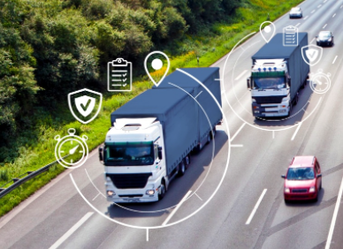
DESVIOS DE SEGURANÇA
Telemetria é um sistema tecnológico de monitoramento utilizado para comandar, medir ou rastrear através de equipamentos de comunicação, podendo ser via sinais de rádio ou satélite.
Através da Telemetria conseguimos extrair relatórios quanto ao desempenho do veículo e condução do motorista.
Principais pontos de acompanhamento:
Controle de velocidade (90 Km/h em pista seca,
60 Km/h em pista molhada.
Cargas químicas a velocidade passa a ser 80km/h em pista seca, 60 km/h em pista molhada);
Aceleração;
Freada brusca;
Tráfego em ponto morto;
[FATOR ESTRUTURAL

Slide 35
POLITICA DE CONSEQUENCIA
REGRAS DE OURO: regras que salvam vidas. São princípios invioláveis a serem cumpridos por todos os trabalhadores da empresa e pelos nossos agregados e contratados. Em caso de descumprimento o trabalhador, agregado ou contratado será descontinuado da operação. Seguem as 5 regras inegociáveis na BBM:
1ª regra - Só operar máquinas, equipamentos ou veículos se estiver habilitado, autorizado e apto para tal.
2ª regra - Somente utilizar celular e/ou outros dispositivos eletrônicos em locais permitidos e nunca quando estiver dirigindo.
3ª regra – Proibido realizar suas atividades sob a influência de álcool ou substâncias proibidas.
4ª regra – Utilizar corretamente o cinto de segurança na operação de máquinas, equipamentos ou veículos.
5ª regra – Proibido desativar ou manipular dispositivos de segurança de máquinas, equipamentos ou veículos.
Consolidação da Leis do Trabalho - Artigos 130, 474, 482 e 483;
Código de Trânsito Brasileiro – Lei nº 9.503/97;
Lei do Motorista Profissional – Lei nº 13.103/2015;
Normas Regulamentadoras – Lei nº 6.514/77.
1ª vez: bloqueio + reciclagem 2ª vez: bloqueio 3 dias 3ª vez: bloqueio 5 dias 4ª vez: término contrato
[FATOR ESTRUTURAL

Slide 36
OBRIGADO...

